Slide 1



Aperfeiçoamentos do Gerenciamento de Identidade para Internet of Things com Fog e Edge Computing
Eduardo Willwock Lussi
Dr. Carlos Becker Westphall
UFSC | INE | CCO
Notes:
Nome -> Bolsista -> LRG -> Orientador -> Título

Slide 2
Conceitos Fundamentais
Internet das Coisas
Fog Computing
Segurança de Sistemas Fog e IoT
Notes:
Embasamento Teórico

Slide 3
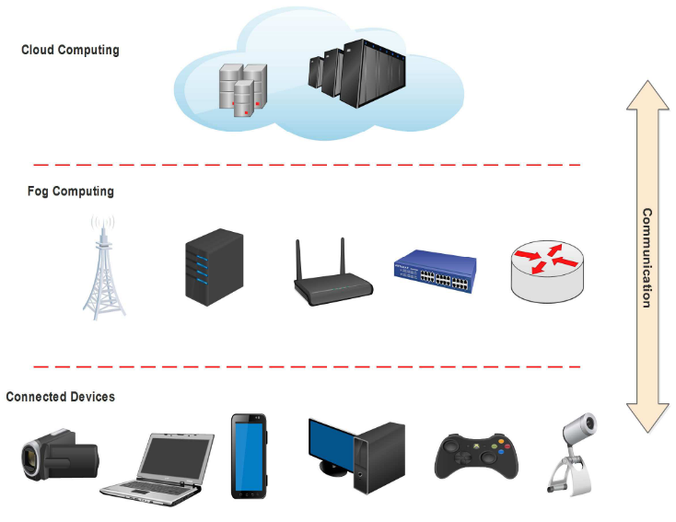
Internet das Coisas (IoT) e Fog Computing
Fonte: [1]
Notes:
Internet das Coisas: Conexão de objetos com a rede global com o objetivo de compartilhar as informações que eles podem oferecer.
Dificuldades: Processamento e Armazenamento -> Alocar recursos da Cloud -> Latência alta para aplicações sensíveis -> Fog Computing -> Utilizar os dois conceitos

Slide 4
Segurança de Sistemas Fog e IoT
SYN Flood
Ping Flood
UDP Flood
Ataques de Negação de Serviço
Denial of Service (DoS)
Distributed Denial of Service (DDoS)

Slide 5
Segurança de Sistemas Fog e IoT
Sistemas de Detecção de Intrusão (IDS)
“softwares que monitoram continuamente o tráfego e as atividades da rede afim de encontrar um comportamento anormal ou violação de políticas” [2].
Notes:
[2]: Universidade de Mewar - Índia

Slide 6
Revisão Bibliográfica
A Distributed Mitigation Strategy against DoS attacks in Edge Computing [4].
Giuseppe Potrino, Floriano De Rango, Peppino Fazio.
A fog computing based approach to DDoS mitigation in IIoT systems [5].
Luying Zhou, Huaqun Guo , Gelei Deng.
DoS Attack Detection and Prevention in Fog-Based Intelligent Environments [3].
João Vitor Cardoso, Hugo Vaz Sampaio, Cristiano Antonio de Souza, Carlos Becker Westphall.
Notes:
1- Tratar ataques DoS contra nós da Fog Computing que utilizam o protocolo de troca de mensagens Message Queue Telemetry Transport (MQTT). Baseado em frequência dinâmica de envio de mensagens. São investigados adulteração de dados e espionagens utilizando criptografia de curva elíptica.
2- Um sistema de tratamento de ataques DDoS utilizando o conceito de Fog Computing em Industrial Internet of Things.
3- + Importante: Módulo de proteção contra ataques DoS para sistemas de automação residencial que operará na camada de Fog Computing analisando os pacotes TCP/IP.

Slide 7
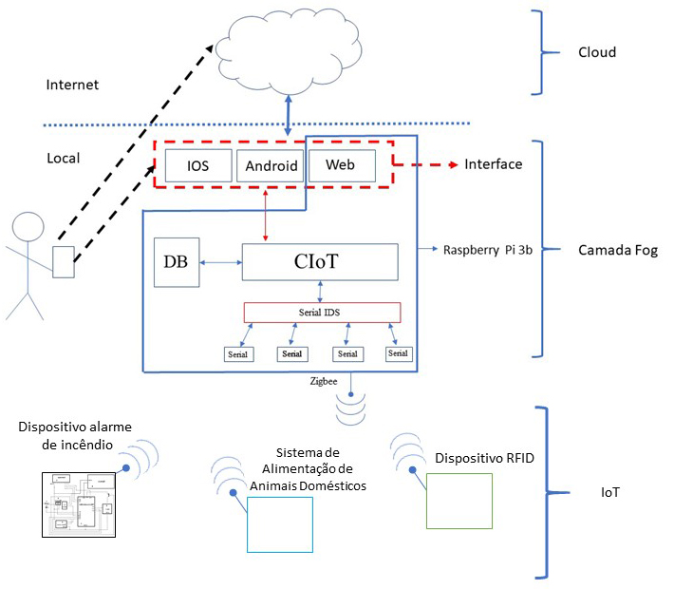
Proposta
Arquitetura do Sistema
Notes:
A camada IoT é composta por um alarme de incêndio proposto por Sampaio et al. (2019) [27], um sistema de alimentação de animais domésticos e um dispositivo de controle de acesso RFID, que estão em comunicação com a camada Fog por meio de uma antena Zigbee. O dispositivo Fog, que atuará como um servidor do logradouro inteligente, é um Rasberry Pi 3b, que possui um banco de dados e um servidor Web. O sistema possui uma Central IoT (CIoT), que gerencia os serviços e as comunicações. O Serial IDS analisa os pacotes vindos das portas seriais e bloqueia o endereço caso encontre alguma anomalia. O nó Fog recebe os dados filtrados pelo Serial IDS, armazena do banco de dados e mostra a informação na aplicação Web.

Slide 8
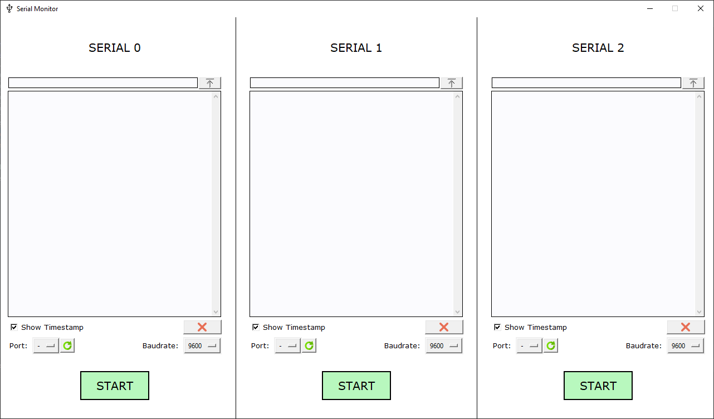
Proposta
Interface do Sistema

Slide 9
Referências
[1] NADEEM, M. A.; SAEED, M. A. Fog computing: An emerging paradigm.2016 6th International Conference on Innovative Computing Technology, INTECH 2016, p. 83–86,2017.
[2] BASHIR, U.; CHACHOO, M. Intrusion detection and prevention system: Challenges & opportunities. 2014 International Conference on Computing for Sustainable Global Development, INDIACom 2014, p. 806–809, 2014.
[3] CARDOSO, J. V. et al. DoS attack detection and prevention in fog-based intelligent environments. Brazilian Journal of Development, v. 5, n. 11, p. 23934–23956, 2019.
[4] POTRINO, G.; RANGO, F. D.; FAZIO, P. A Distributed Mitigation Strategy against DoS attacks in Edge Computing. Wireless Telecommunications Symposium, IEEE, v. 2019-April,p. 1–7, 2019.
[5] ZHOU, L.; GUO, H.; DENG, G. A fog computing based approach to DDoS mitigation in IIoT systems. Computers and Security, Elsevier Ltd, v. 85, p. 51–62, 2019. Disponível em: <https://doi.org/10.1016/j.cose.2019.04.017>.

Slide 10
Obrigado!

